Slide 1


Keio University
Faculty of Science and Technology
2026 Spring Semester Exchange Program

Slide 2

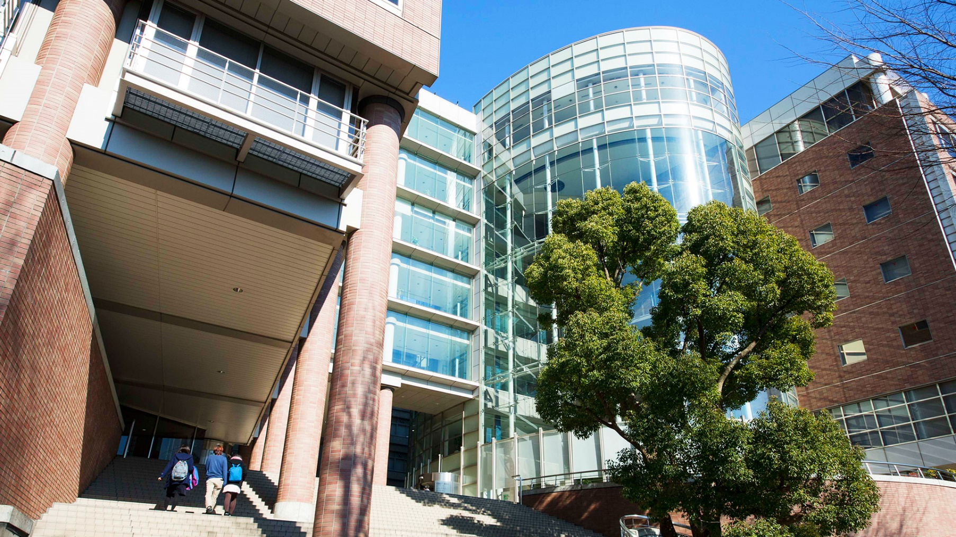
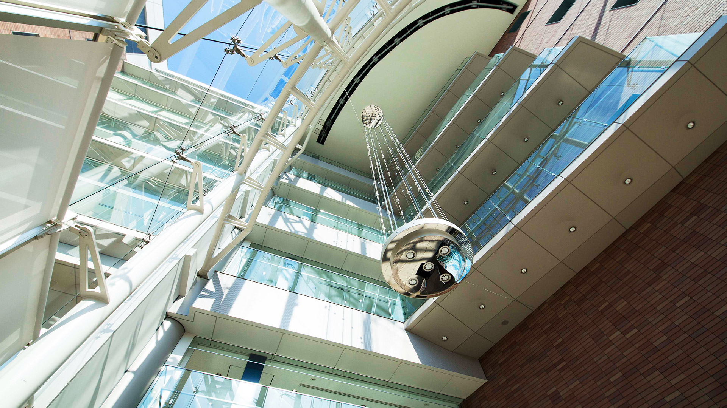
Keio University
📖 1858년 설립된 일본 최초의 사립대학
🔬 약 1,500명의 대학원생이 이공학대학원(Yagami Campus)에서 최첨단 연구 참여
🎓 연구 중심 / 강의 중심 프로그램 선택 가능
🌏 세계적 연구 환경 + 일본 문화 경험 동시 제공

Slide 3




Keio University
Rankings (National)
▶ 과학연구비(Grants-in-Aid for Scientific Research) 수혜액 – 일본 사립대학 중 1위
*From the 2026 University Ranking (Asahi Shimbun Publications Inc.)
Rankings (International)
▶ QS 세계 대학 순위: 215위
*From the 2026 QS World University Rankings
▶ QS 학문 분야별 순위: Top 100
*From the 2025 QS World University Rankings by Subject
▶ Nature Index 일본 내 순위: 11위
*From the 2025 Nature Index Annual Tables (among academic institutions in Japan)

Slide 4

Keio university Yagami campus
대학명: 게이오대학교 이공학대학원
주소: 3-14-1 Hiyoshi, Kohoku-ku, Yokohama, 223-8522 JAPAN
캠퍼스: Yagami Campus
웹사이트:
→ 이공학부/대학원: https://www.st.keio.ac.jp/en/
→ 게이오대학교 개요: https://www.keio.ac.jp/en/about/

Slide 5
학부(Faculty of Science and Technology) 주요 학과
기계공학 (Mechanical Engineering)
전기정보공학 (Electronics and Electrical Engineering)
응용화학 (Applied Chemistry)
응용물리·정보물리학 (Applied Physics and Physico-Informatics)
산업·시스템공학 (Administration Engineering / Industrial & Systems Engineering)
수학 (Mathematics)
물리학 (Physics)
화학 (Chemistry)
시스템디자인공학 (System Design Engineering)
정보·컴퓨터과학 (Information and Computer Science)
생명정보학 (Biosciences and Informatics)
교양/기초교육 (Foreign Languages and Liberal Arts / Basic Education)

Slide 6
신청 일정
2026년 봄 학기 (2026년 4월 1일 ~ 2026년 9월 21일) 등록
이화여대 지원 마감일: 2025년 10월 15일 → 이메일(lhyun@ewha.ac.kr)로 신청
게이오대 지원 마감일: 2025년 10월 26일
게이오대 결과 통보: 2025년 12월 말 까지
선정 인원: 2명
2026년 가을학기 (2026년 9월 22일 ~ 2026년 3월 31일) 등록
이화여대 지원 마감일: 2025년 10월 15일 → 이메일(lhyun@ewha.ac.kr)로 신청
게이오대 지원 마감일: 2026년 3월 22일
게이오대 결과 통보: 2026년 6월 초순
선정 인원: 2명

Slide 7
지원 자격 및 프로그램
지원 자격 조건
소속 대학의 승인
게이오 등록 기간 전체 동안 이화여대 재학
필수 서류와 신분증 사진 준비
프로그램 유형
Research based Program: 선호하는 연구실에서 담당 교원의 지도하에 연구 프로젝트 수행
(2학점이 ‘INDEPENDENT STUDY FOR EXCHANGE STUDENT’으로 부여됨)
Research and Courses Program: 연구 프로젝트 수행과 더불어 관련 강의를 일부 수강 가능
Courses focused Program: 강의 수강(최소 주당 7과목)
※ (1)이나 (2)를 선택할 경우, 지원 시 게이오에서의 지도교수를 찾아야 한다.
단, 게이오의 지도교수는 학생의 논문을 작성·평가하지 않으며, 논문과 관련된 연구만 지원한다.

Slide 8
지도교수님 신청 방법
3. 게이오 대학교에서 지도교수님 찾는 방법
아래 웹사이트에서 교원 명단을 확인 → https://www.st.keio.ac.jp/en/tprofile/
Thesis Adviser 자격이 있는 교수님 검색 (이는 연구 지도가 가능한 교수님을 의미)
교수님에게 이메일을 보낼 때 포함해야 할 정보:
a. 이화여자대학교에서 게이오 교환학생으로 이미 추천을 받았음을 명시
b. 본인의 이력서(CV)와 가능하다면 성적증명서 (역량·강점·성과 제시용)
c. 게이오에서의 연구 계획과 해당 연구실을 선택한 이유 작성 (현재/관심 있는 연구 설명 포함)
d. 여러 명의 교수에게 동시에 메일을 보내지 말고, 우선순위를 정해 한 명씩 차례로 문의해야 함

Slide 9
연구 주제 선정
4. 연구 주제 결정 방법
단기 국제 학생으로 지원하기 전에, 예정 지도교수와 이메일을 통해 연구 주제와 계획을 논의
→ 지도교수는 프로젝트 진행에 대해 세세히 지시하지 않고, 주제·문제·환경만 제시한다.
→ 따라서 일정·계획·진행 과정은 학생이 스스로 준비해야 한다
5. 주거 및 생활
기숙사 지원 가능 (교환학생 신청 시 동시에 신청)
마감일: 입학 지원 마감일과 동일
보험: 일본 국가건강보험(NHI) 의무 가입
비자: 게이오대가 CoE(재류자격인정증명서)를 대행 신청

Slide 10
관련 사항
6. Ewha outgoing 교환학생 담당자 (Ewha students going abroad)
성함: 이서현
소속: 휴먼기계바이오공학부 생체역학연구실 석사과정
Email: lhyun@ewha.ac.kr
→ 교환학생 신청을 희망하시는 분들은 성적표, 어학 성적(선택), 지원 동기, 학업계획서를 이메일로 제출
※ 이메일 제목에 “게이오 교환학생 지원” 기재
→ 문의는 이메일로 주시면 빠른 시일내에 답변 드리겠습니다☺
소속 학과 사전 승인
※ 이메일로 지원
마감일: 2025년 10월 15일
승인 된 후 게이오 지원 신청
2026년 봄 학기 지원 마감일 : 2025년 10월 26일
필수 서류 제출
※ 안내 메일 발송 예정
교환 학점 인정 신청
※ 사전에 해당 과목 교수님께 문의(1:1대응 가능 여부)

Slide 11
학점이전 신청절차
성적표 도착
학점인정신청서 제출
전공(학과) 주임 교수 상담
유레카 신청
학적팀 확인
교무처장 및 학과(전공) 승인
학점이전 확정
자세한 사항은 홈페이지 참고: https://www.ewha.ac.kr/ewha/bachelor/credit03.do
전공학점 이전 시 주의사항
전공(부·복수전공 포함) 학점으로 이전 받기 위해서는 유레카 학점이전 신청 전에
해당 전공주임교수(학과장)의 전공 교과목 인정 여부 및 인정 가능 학점, 본교인정과목 여부 등에 대해
상담해야 함. 전공주임교수(학과장)의 재량에 따라 이수한 학점 또는 환산된 학점보다 적은 학점으로
인정받을 수 있음.
전공/학과별로 교환취득학점 전공 인정에 대한 세부 절차가 다르므로 파견 전에 해당 학과 홈페이지 혹은 학과 사무실 등을 통해 반드시 절차 확인하여 진행하여야 함.
학기당 이전가능한 학점은 18학점을 초과할 수 없습니다. ☺

